Slide 1
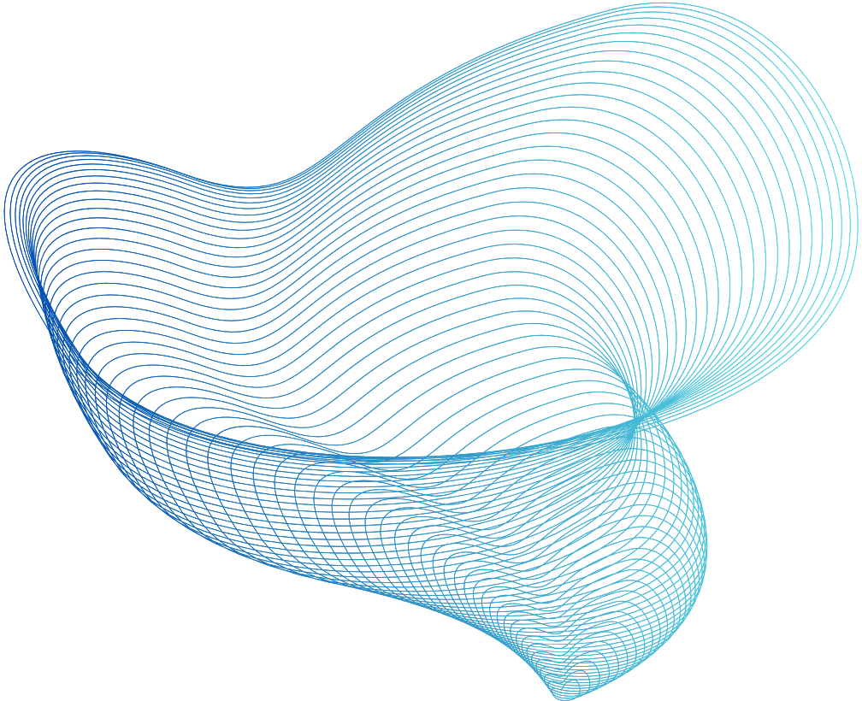

Методы машинного обучения.
Лекция №9
Методы машинного обучения
Дементьева Кристина Игоревна,
ассистент кафедры Прикладной математики и кибернетики СибГУТИ
kirsten-frost@mail.ru

Slide 2
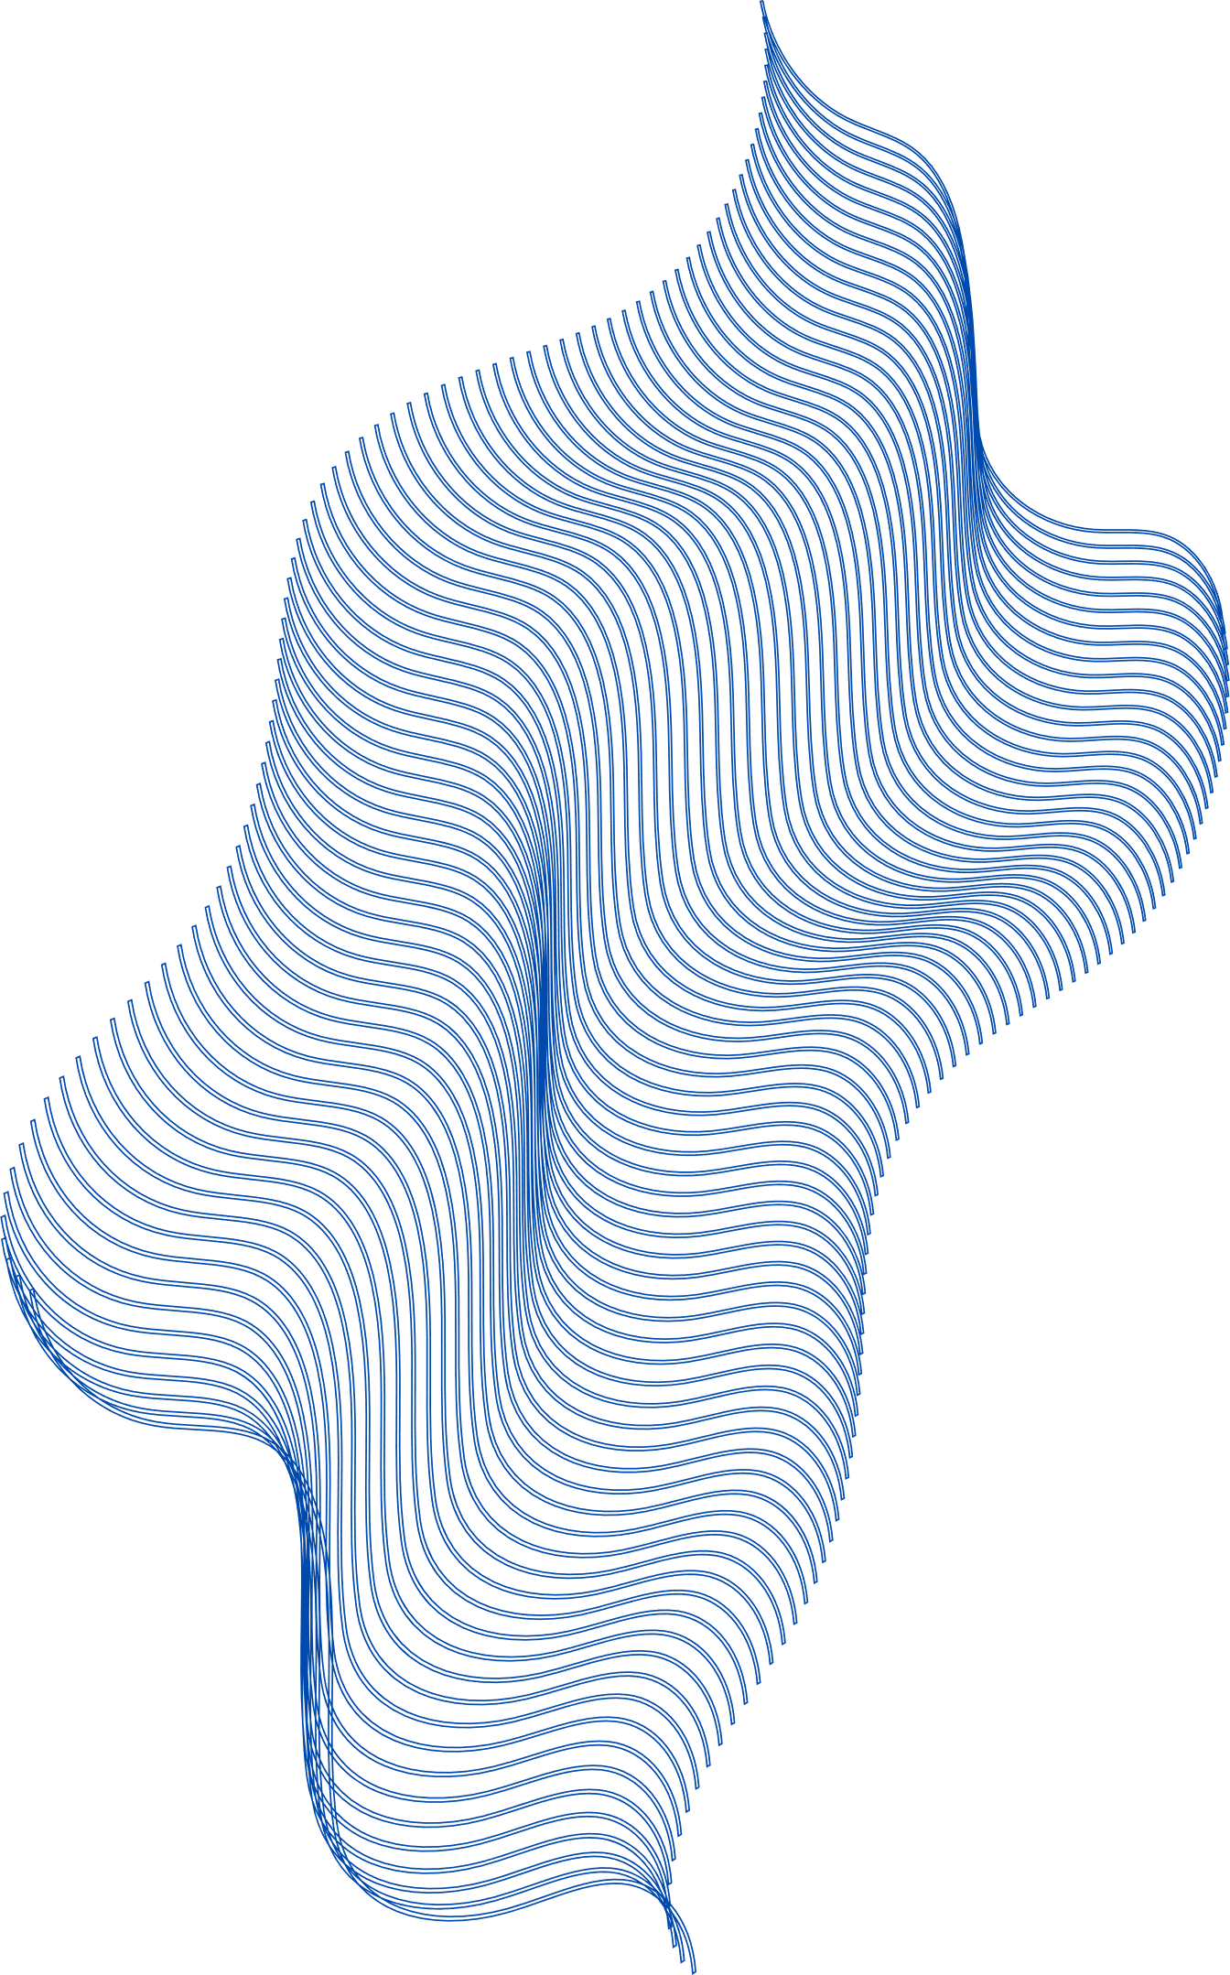

Нейронная сеть — это последовательность преобразований данных, где каждый слой выполняет специфическую операцию над входными данными и передает результат следующему слою.
Методы машинного обучения
Основная формула для одного нейрона:
y = f(w*x + b)
где:
x — входной вектор
w — веса
b — смещение (bias)
f — функция активации

Slide 3
Слои нейронной сети
Типы слоев и их назначение
Полносвязный слой (Dense/Fully Connected)
Каждый нейрон связан со всеми входами
Применение: финальные классификаторы
Пример в Keras:
Методы машинного обучения
tf.keras.layers.Dense(128, activation='relu')

Slide 4
Слои нейронной сети
Типы слоев и их назначение
Слой дропаута (Dropout)
Регуляризация для борьбы с переобучением
Случайно "отключает" нейроны во время обучения
Пример в Keras:
Методы машинного обучения
tf.keras.layers.Dropout(0.5)

Slide 5
Слои нейронной сети
Типы слоев и их назначение
Слой GaussianDropout
Альтернатива классическому Dropout, которая добавляет мультипликативный шум из гауссовского распределения вместо бинарной маски.
Пример в Keras:
Методы машинного обучения
tf.keras.layers.GaussianDropout(rate)
rate — параметр шума (обычно 0.1-0.5), означает стандартное отклонение

Slide 6
Слои нейронной сети
Типы слоев и их назначение
Слой пулинга (Pooling)
Уменьшает размерность
Сохраняет важные признаки
Повышает инвариантность к смещениям
Пример в Keras:
Методы машинного обучения
tf.keras.layers.MaxPooling2D((2, 2))

Slide 7
Слои нейронной сети
Типы слоев и их назначение
Сверточный слой (Convolutional)
Сохраняет пространственную структуру
Использует ядра свертки для извлечения признаков
Применение: изображения, временные ряды
Пример в Keras:
Методы машинного обучения
tf.keras.layers.Conv2D(32, (3, 3), activation='relu')

Slide 8
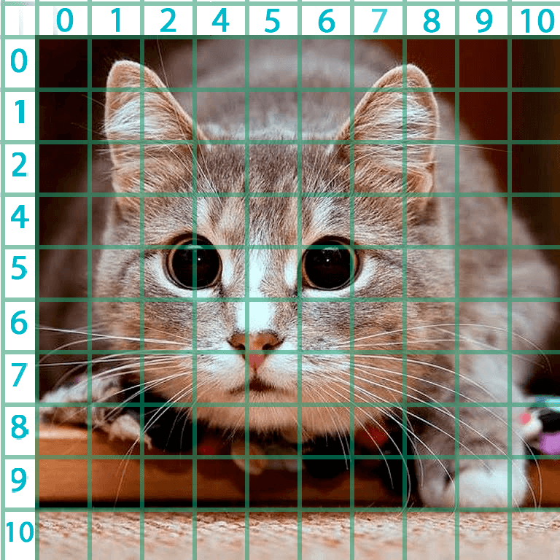
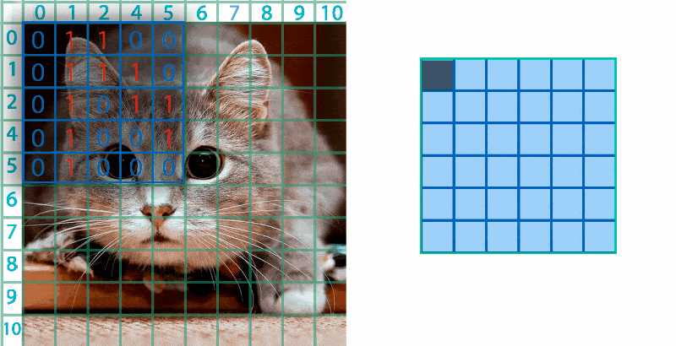
Слои нейронной сети
Типы слоев и их назначение
Методы машинного обучения
Вы видите, что много пикселей одного цвета образуют треугольник, а ваш мозг подсказывает: это кошачье ухо, вы видите много черных пикселей и по краям коричневые, а мозг говорит: это глазки
Темно-синяя табличка, которая "ездит" по изображению котика - фильтр. Единички на нем отмечены так, чтобы он реагировал на ухо. Если мысленно соединить единички ломанной линией, то получится контур левого уха. Поэтому когда такой фильтр наложится на ухо, получится число: 10, по мере удаления фильтра от уха число становится все меньше и меньше. А когда фильтр вообще не перекрывает ухо, число обращается в 0.

Slide 9
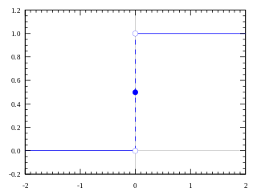
Функция активации
Функция активации определяет выходное значение нейрона в зависимости от результата взвешенной суммы входов и порогового значения.
Функция F = активирована, если Y > граница, иначе нет.
Другой способ: F = 1, если Y > граница, иначе А = 0
Ступенчатая функция активации:
Методы машинного обучения
Представим, что создаем бинарный классификатор — модель, которая должна говорить “да” или “нет” (активирован или нет).

Slide 10
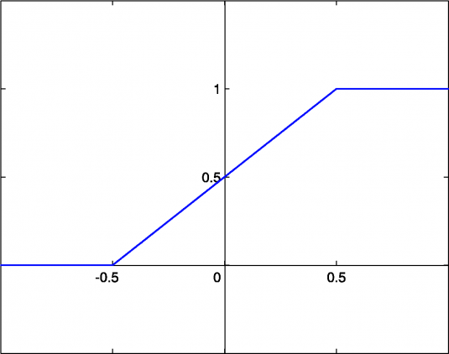
Функция активации
Линейная функция активации:
Методы машинного обучения
Такой выбор активационной функции позволяет получать спектр значений, а не только бинарный ответ. Можно соединить несколько нейронов вместе и, если более одного нейрона активировано, решение принимается на основе применения операции max (или softmax).

Slide 11
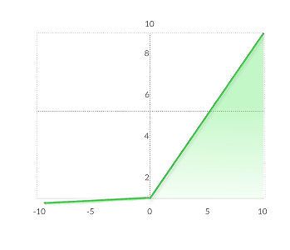
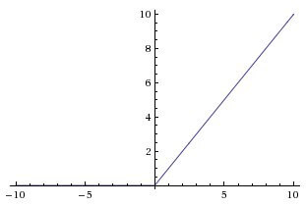
Функция активации
ReLu
Leaky ReLu
Методы машинного обучения
ReLu возвращает значение х, если х положительно, и 0 в противном случае
Небольшое отрицательное значение помогает добиться ненулевого градиента при отрицательных значениях

Slide 12
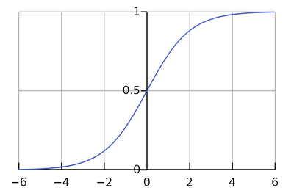
Функция активации
Softmax
Методы машинного обучения
Применение: многоклассовая классификация
Выход: распределение вероятностей

Slide 13
Как выбрать функцию активации?
Следует ли для каждого случая использовать ReLu или сигмоиду?
На эти вопросы нельзя дать однозначного ответа.
Зная некоторые характеристики функции, которую пытаетесь аппроксимировать, следует выбирать активационную функцию, которая аппроксимирует искомую функцию лучше и ведет к более быстрому обучению.
Например, сигмоида хорошо показывает себя в задачах классификации, так как аппроксимацию классифицирующей функции комбинацией сигмоид можно провести легче, чем используя ReLu, например.
Используйте функцию, с которой процесс обучения и сходимость будут быстрее. Более того, вы можете использовать собственную кастомную функцию. В большинстве случаев ReLu работает как хороший аппроксиматор.
Методы машинного обучения

Slide 14
Как выбрать функцию активации?
Несколько рекомендаций, которые могут помочь в выборе подходящего слоя активации:
Для задач классификации, используйте Softmax, если вы хотите получить вероятности классов в качестве выходных данных. Используйте Sigmoid или Tanh, если вы хотите получить двоичный вывод.
Для задач регрессии, используйте ReLU или его модификации, такие как LeakyReLU или ELU. Эти функции обычно дают лучшую производительность в задачах регрессии.
Для моделей глубокого обучения, ReLU является общим выбором для скрытых слоев, так как она может ускорить обучение, но можно также использовать другие функции, например, PReLU или Swish.
Для рекуррентных нейронных сетей, обычно используются функции активации Tanh.
Если вы не уверены, какую функцию активации использовать, попробуйте использовать несколько функций активации и сравните их производительность на валидационном наборе данных.
Методы машинного обучения

Slide 15
Компиляция модели
Компиляция — это подготовка модели к обучению, где определяются:
Алгоритм оптимизации
Функция потерь
Метрики качества
Методы машинного обучения
Функции потерь:
Для регрессии:
model.compile(loss='mse')
model.compile(loss='mae')
Для классификации:
model.compile(loss='binary_crossentropy')
model.compile(loss='categorical_crossentropy')
Бинарная классификация
Многоклассовая классификация

Slide 16
Оптимизаторы
Adam
tf.keras.optimizers.Adam(learning_rate=0.001)
Learning rate - шаг обучения
Если его выбрать слишком большим, то оптимизация может расходиться, а если слишком малым - то сходимость будет слишком медленная
Рекомендация: выбор по умолчанию для большинства задач
Методы машинного обучения

Slide 17
Оптимизаторы
SGD
tf.keras.optimizers.SGD(learning_rate=0.01, momentum=0.9)
Классический алгоритм
momentum для ускорения сходимости
Методы машинного обучения

Slide 18
Практические рекомендации
Выбор архитектуры:
Начинайте с простых моделей
Используйте ReLU для скрытых слоев
Softmax/sigmoid для выходного слоя в зависимости от задачи
Настройка компиляции:
Adam — безопасный выбор оптимизатора
Мониторьте несколько метрик
Отладка модели:
Анализируйте кривые обучения
Экспериментируйте с разными архитектурами
Методы машинного обучения

